Slide 1
从零学习OpenCV 4
讲师：冯振
Notes:
PPT课件字体建议：
封面标题：雅黑，44号字，小标题，24号
内容标题：雅黑，32号字，正文：雅黑，24号字

Slide 2
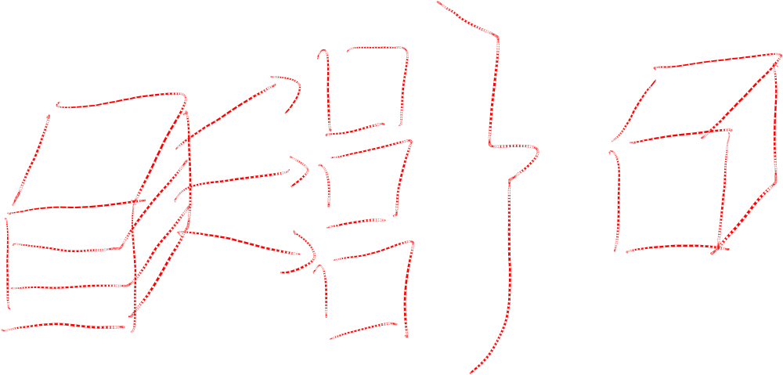
多通道分离
02.
多通道合并
Notes:
本课整体上可以分为3部分，第一部分就是整个系列课程的介绍，第二部分就是OpenCV的介绍与安装，最后一部分就是为本课程提供的学习交流的社群以及扩展资料。

Slide 3
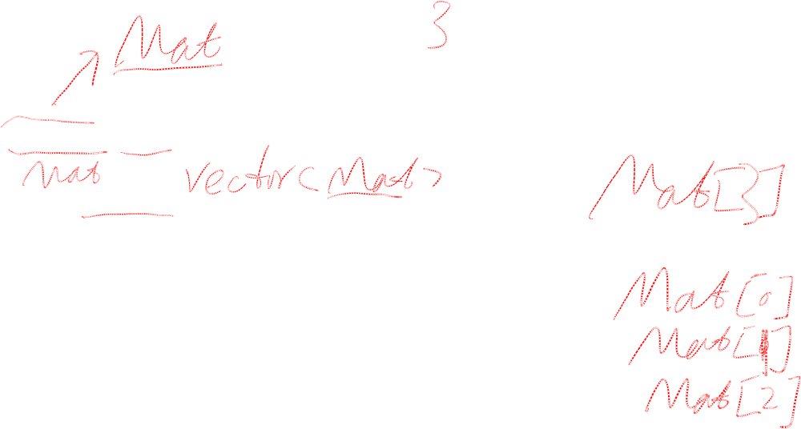
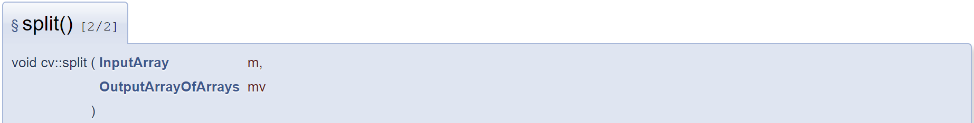
多通道分离
m：待分离的多通道图像
mv：分离后的单通道图像，为向量vector形式

Slide 4
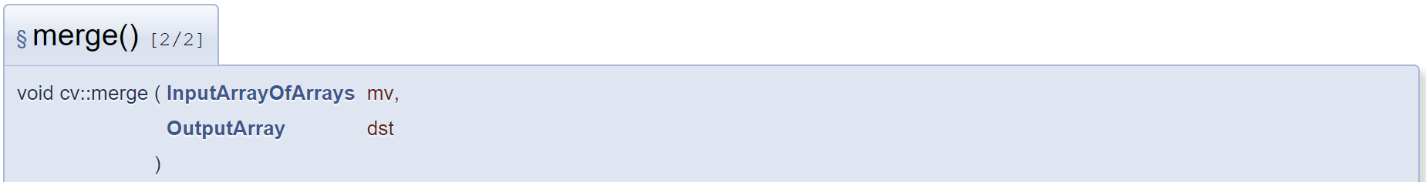
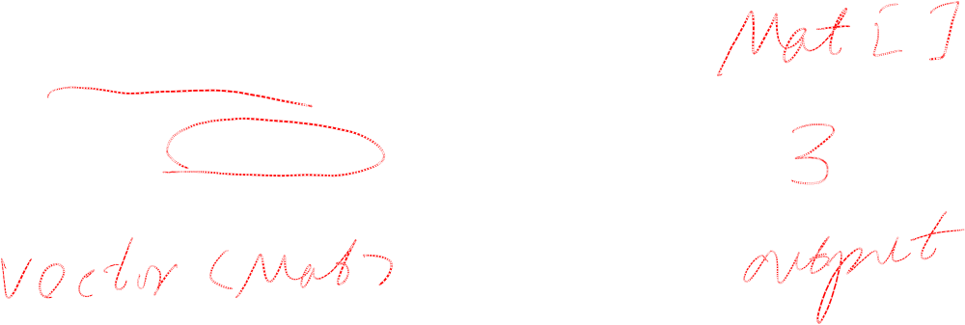
多通道合并
mv：需要合并的图像向量vector，其中每个图像必须拥有相同的尺寸和数据类型。
dst：合并后输出的图像，通道数等于所有输入图像的通道数总和。

Slide 5

更多学习资源
关注微信公众号：小白学视觉

Slide 6


